Slide 1

Пиргорой
Автор: Разгоняев Максим

Slide 2
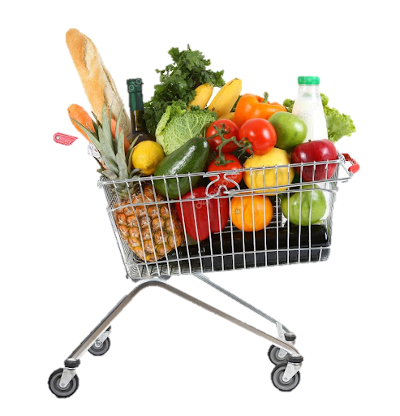
Разумное потребление
Съем завтра…
Наверное, пригодится?…
А это тоже вкусно!

Slide 3
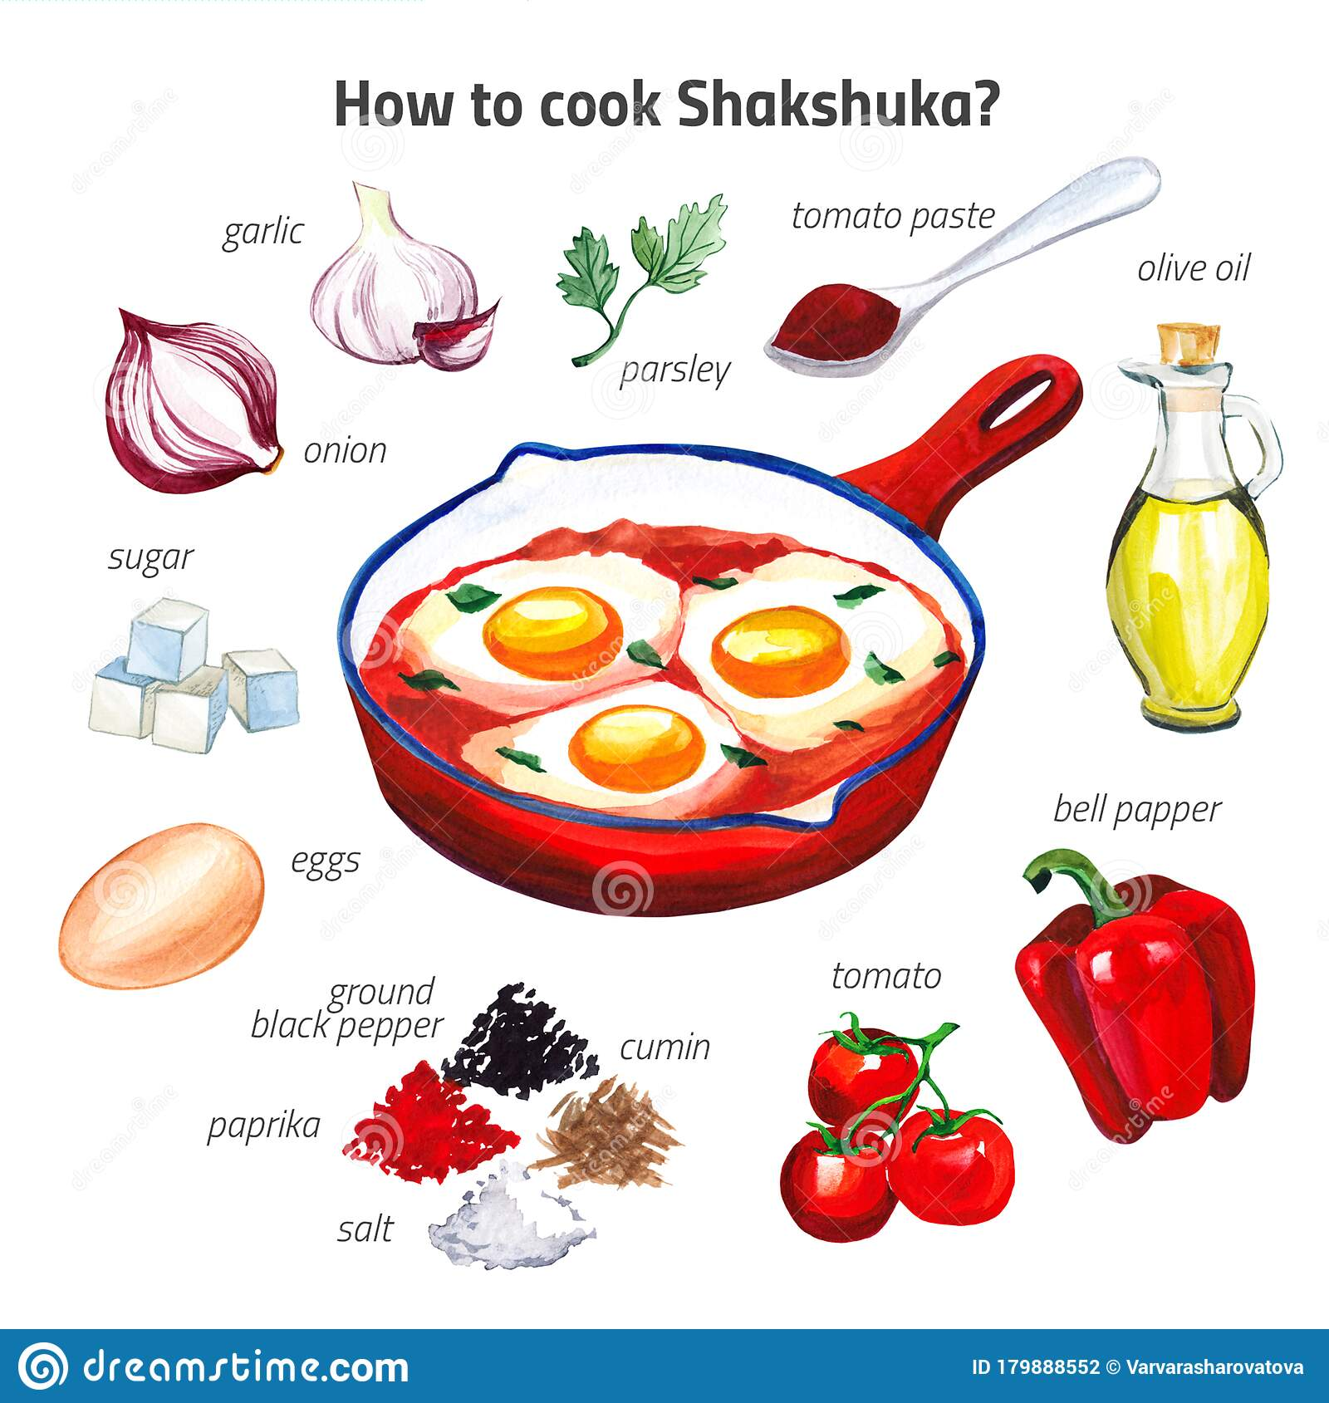

Разумное потребление
ЯЙЦА, 1уп
МОЛОКО, 500мл
ЗЕЛЕНЬ, 1уп
ПОМИДОРЫ, 3шт
Купить

Slide 4
Реализация
01
SQLITE3
hello_page.py
02
OS
03
PyQt5

Slide 5
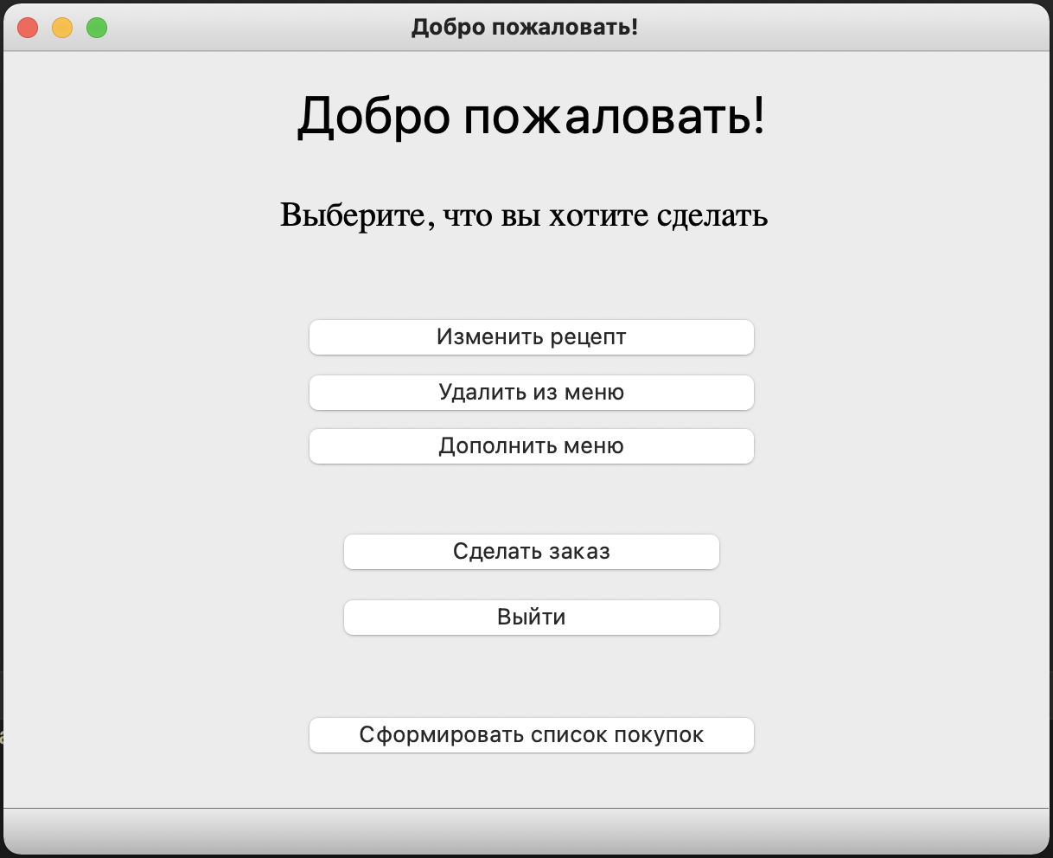
Скрины

Slide 6
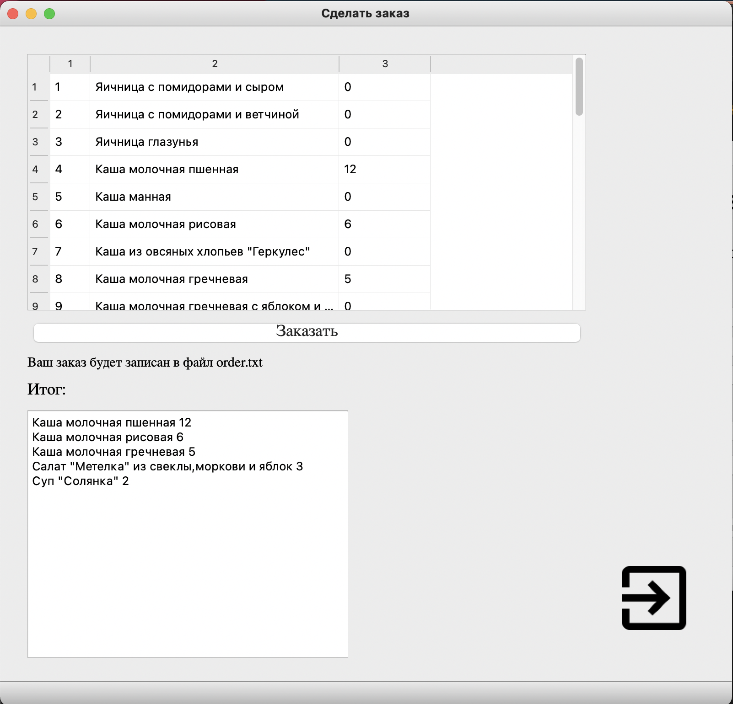
Скрины

Slide 7
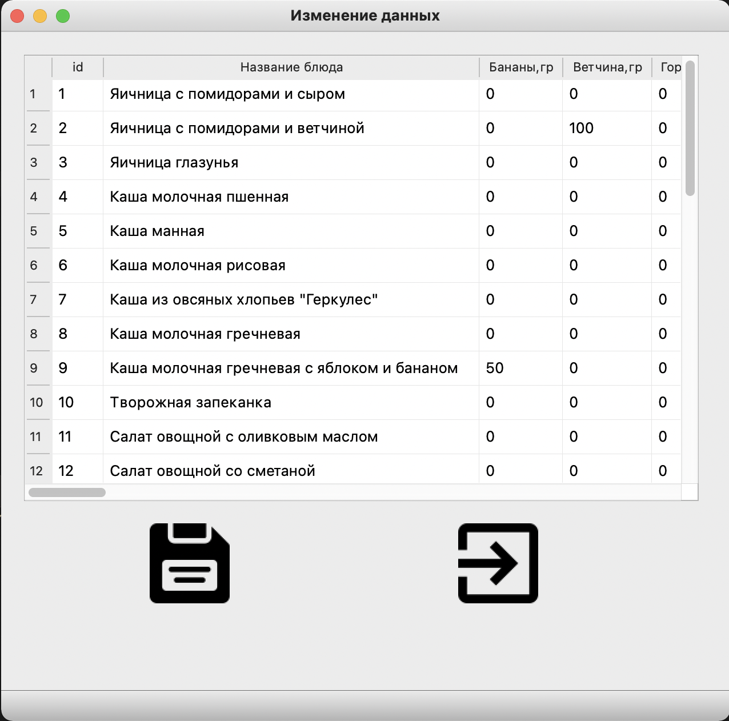
Скрины

Slide 8
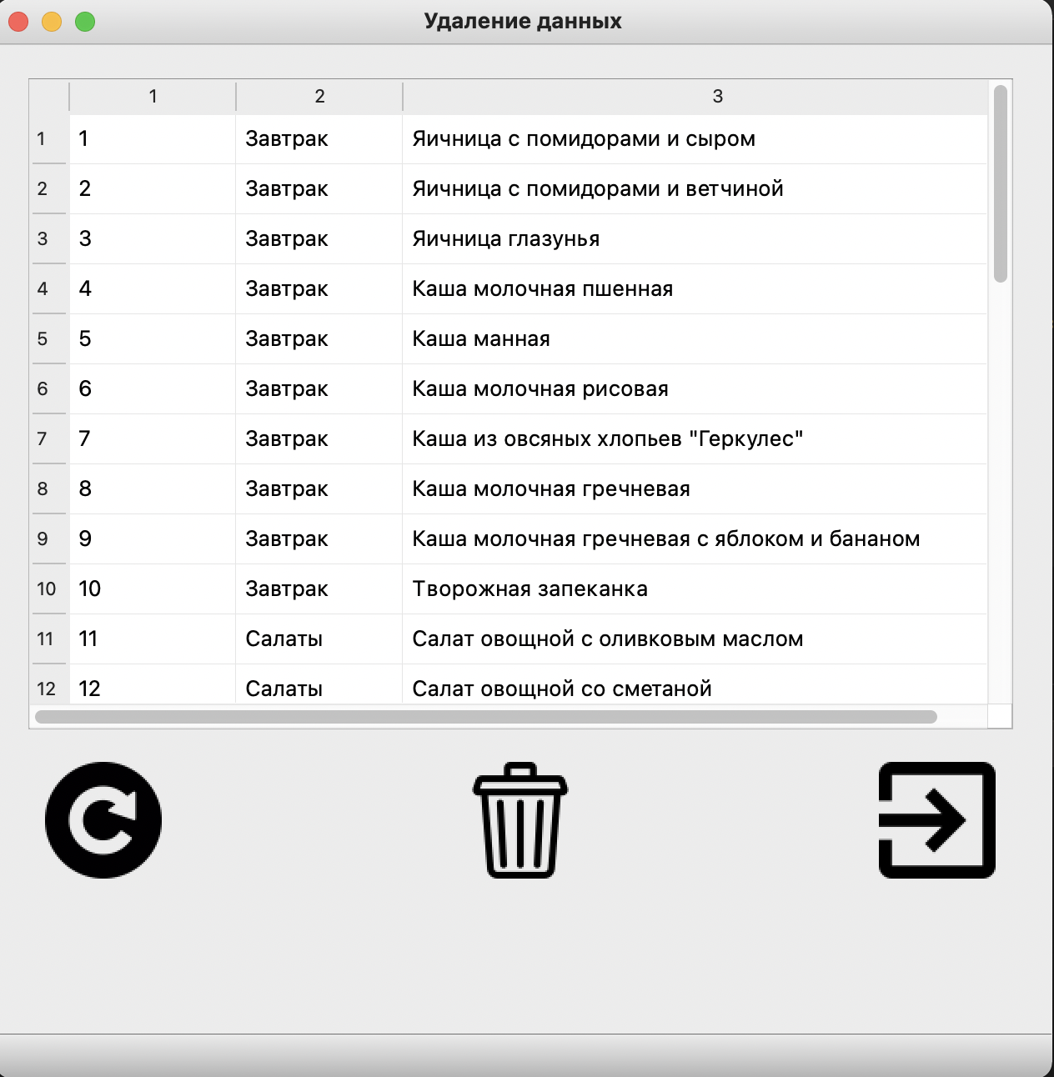
Скрины

Slide 9
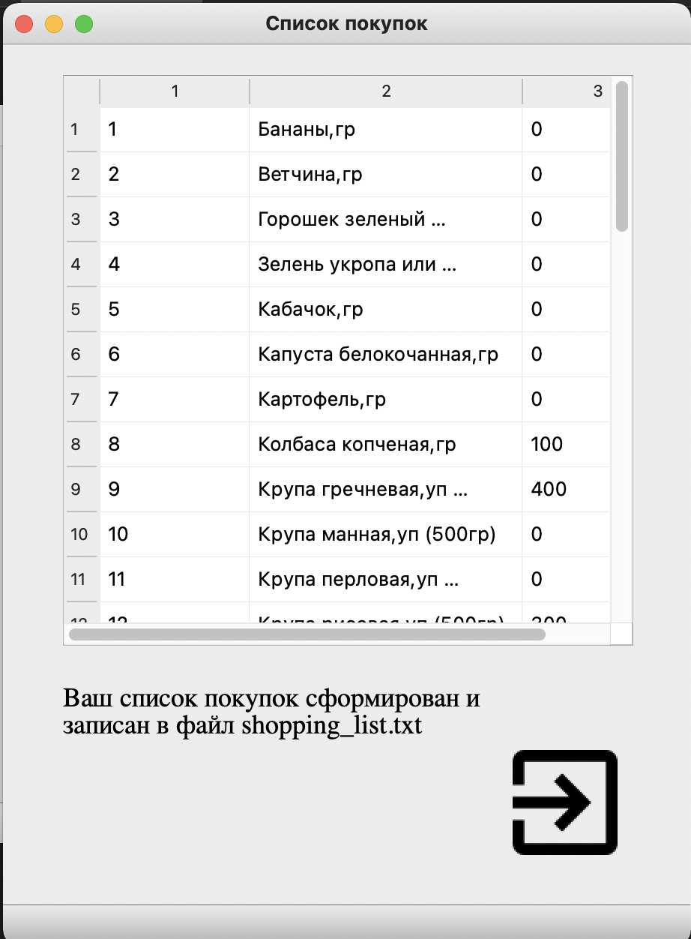
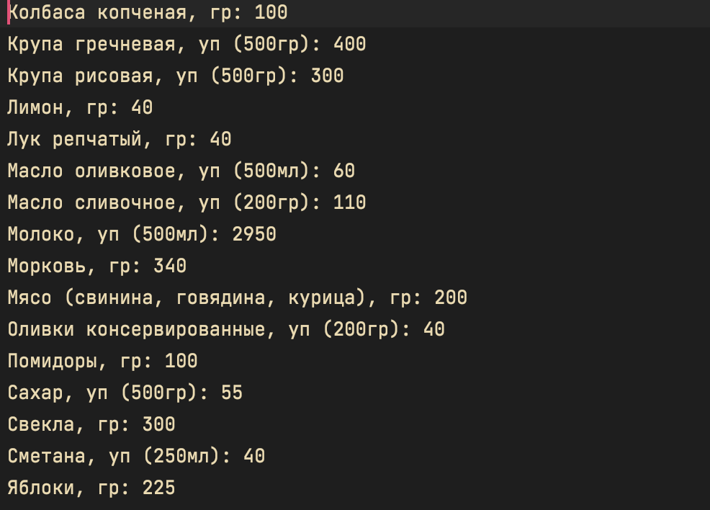
Скрины

